Slide 1
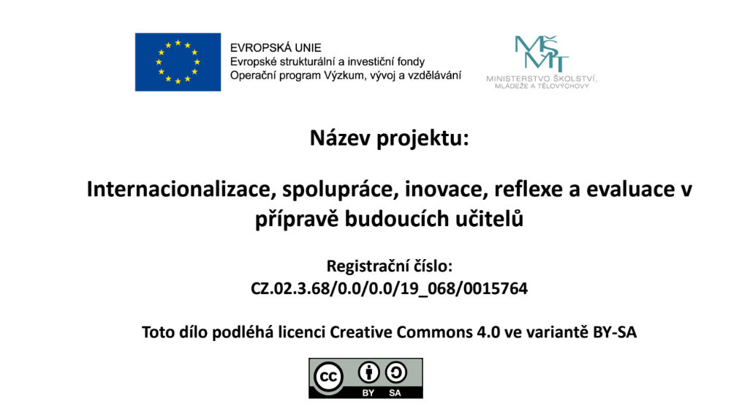

Slide 2

Propedeutika výuky chemii
5
Organizační formy
(pojetí, metody, postupy
výuky, vyučovací principy?)
Jiří Rychtera, e-mail: rychterj@kch.zcu.cz
1 / 44

Slide 3
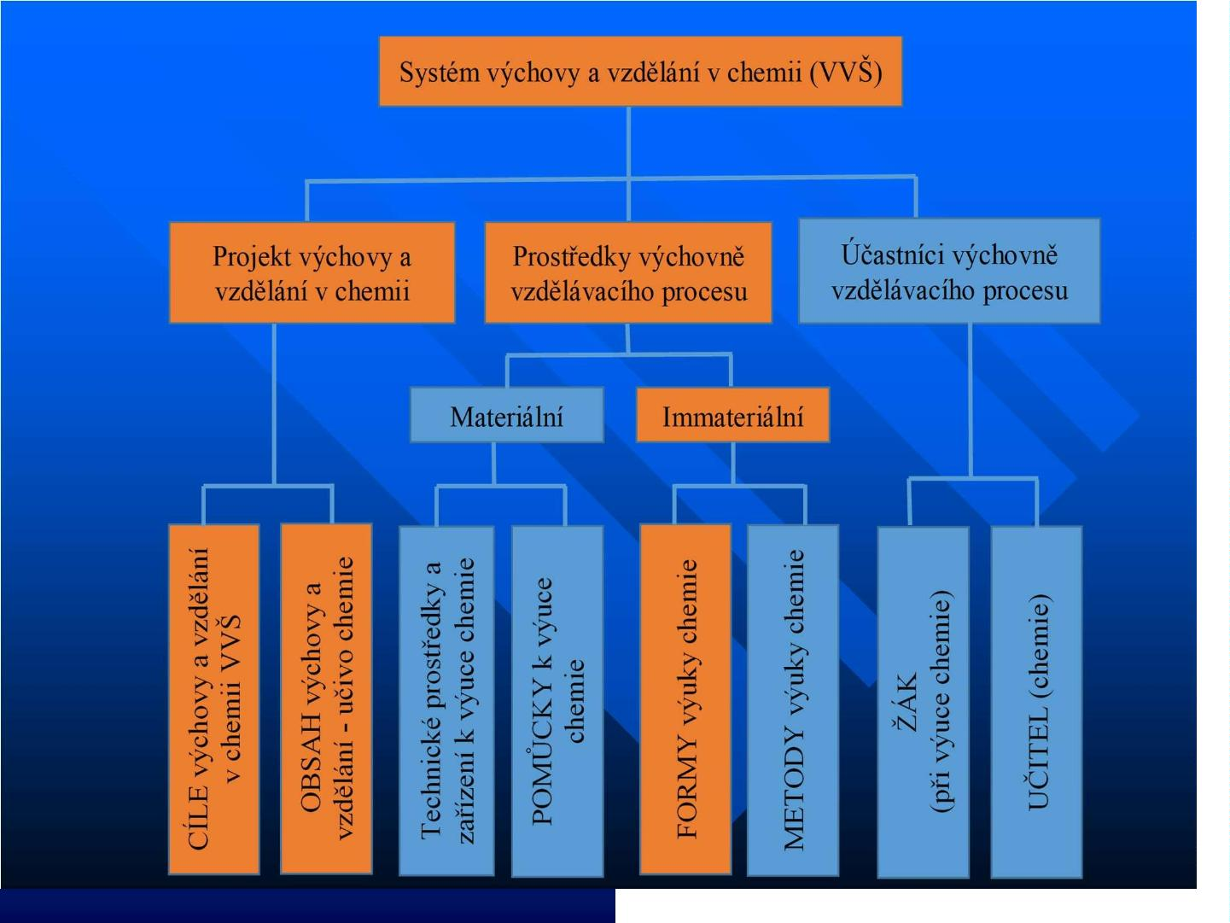
Zdroj obrázku: archiv autora
2 / 44

Slide 4
1. Pojetí výuky (I)
■ A) instruktivistické - charakterizováno
dominantním postavením učitele, receptivní
pasivitou žáků. Žáci neumějí své znalosti
použít v konkrétních situacích, protože
nedovedou rozpoznat jejich vztah ke
skutečnosti. Nedokáží své abstraktní
poznatky přenést do reálné situace.
■ Významný vliv herbartismu
3 / 44

Slide 5

Herbartismus
https://cs.wikipedia.org/wiki/Johann_Friedrich_Herbart)
■ Herbart rozpracoval řadu důležitých didaktických otázek
platných dodnes. K rozšíření jeho názorů po celé Evropě i
v USA došlo až po jeho smrti (herbartismus). Jeho
vykladači jednostranně vyložili jeho záměry a vnesli do
vyučování nepříznivé změny (nebezpečí formalismu učinili
jistotou formalismu, osnovy naplňovali přemíro
apod.). To vedlo k potlačování iniciativy dětí, k
jednostrannému zdůrazňování klasického huma
vzdělání. Řada autorů (Lev Nikolajevič Tolstoj
Zweig) popisuje atmosféru strnulosti a strachu
škole, tuhou kázeň spojenou s příkazy, zákazy
tresty.
Volné dílo
4 / 44

Slide 6
1. Pojetí výuky (II)
■ B) konstruktivistické – znalosti jsou vytvářeny
studentem a nejsou poskytovány učitelem;
- osobnostní konstruktivismus - pojetí žáka jako
osobnosti, která si utváří znalosti převážně
individuálním způsobem (preferuje se
individualizace poznání)
- sociální a kontextuální konstruktivismus – klade
důraz na kontext výuky a význam prostředí pro žáka
včetně sociálních interakcí při učení (Mašek, 2004)
■ Společný znak – vlastní aktivita žáka
5 / 44

Slide 7
1. Komponenty konstruktivistického
učebního prostředí (Perkins, 1991):
■ Kontext reprezentace a ovládání problému (reprezentace
problému musí být zajímavá, působivá, musí žáka
zangažovat – např. videopořadem či virtuálním světem)
■ Související případové studie (způsob reprezentace
příběhem)
■ Informační zdroje – základní komponenta k. učebního
prostředí
■ Kognitivní nástroje – intelektuální prostředky, které jsou
používány k reprezentaci, strukturaci, automatizaci v
procesu učení a zpracování informace
■ Nástroje pro spolupráci a verbální komunikaci – zásadní
vlastnost – spolupráce a týmová práce, která vyžaduje
sdílení informací a nástrojů podporujících učení (popis
myšlenek pro spolužáky i učitele
6 / 44

Slide 8
2. Osobnostní konstruktivismus
■ Vyučování jako dialog (KOLÁŘ, 2007)
(heuristický rozhovor) – nechápeme jako
metodu instruktivistické výuky, ale jako
princip dialogu ve vyučování;
■ Spolu s osvojením vědomostí a dovedností
chápe žák vztahy mezi poznatky, získal
dovednosti při řešení nových úkolů, získal
dovednosti pro další sebevzdělávání
7 / 44

Slide 9
Podmínky realizace dialogu ve
vyučování
■ Vytváření vhodné atmosféry pro dialog (budování
důvěry, neformální autorita, otevřená a efektivní
komunikace)
■ Připravenost učitele a žáků na vedení a využití
dialogu (volba vhodného stylu a vedení výuky,
přístup k žákovi!!!, jako aktivnímu aktéru procesu
učení…)
■ Existence vhodných a zajímavých témat pro
dialog (nejde jen o problémy související s
obsahem výuky, ale i o problémy týkající se zájmu
a potřeb žáků)
8 / 44

Slide 10
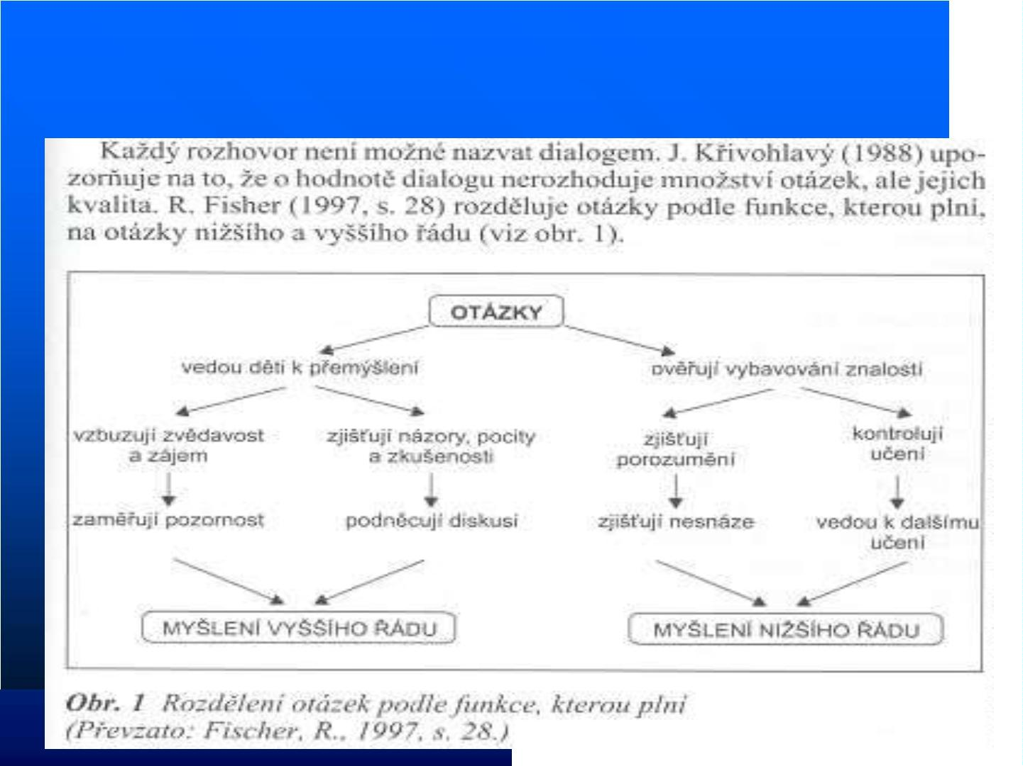
Učitelovy otázky
9 / 44

Slide 11

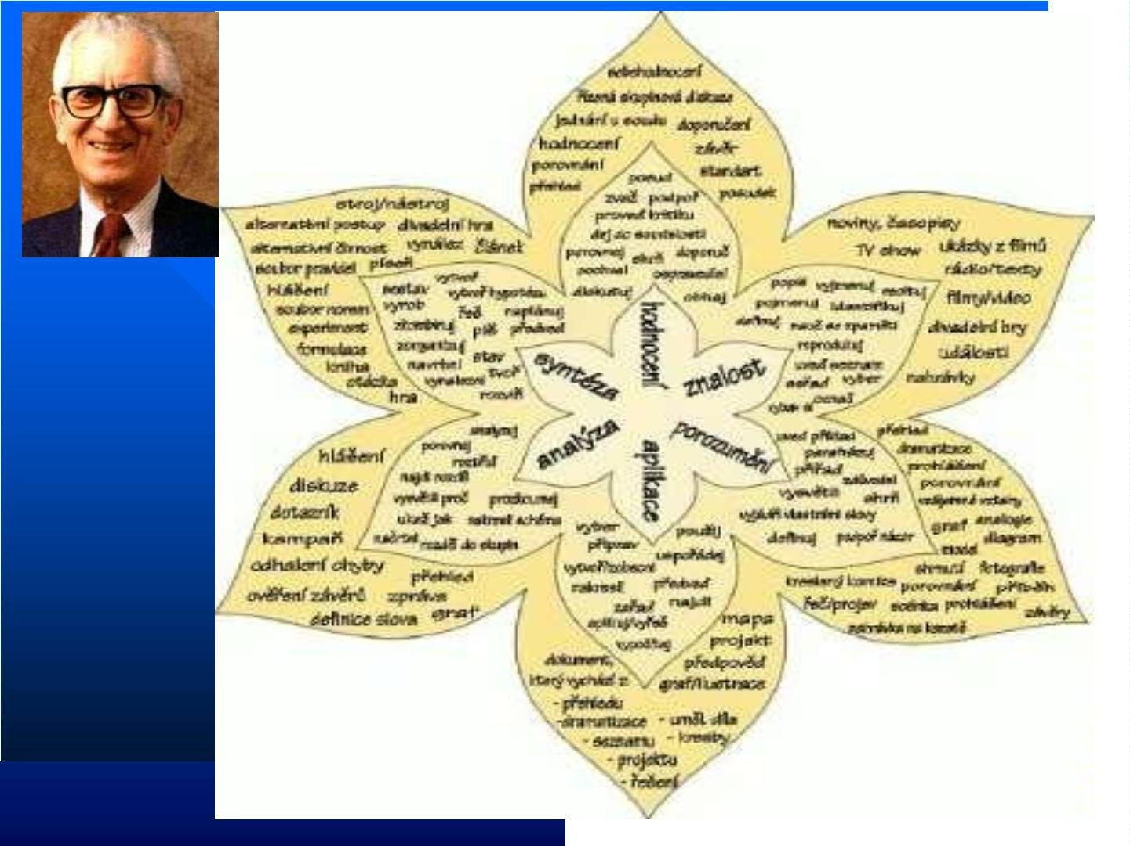
Zdroj: https://wiki.rvp.cz/Knihovna/1.Pedagogicky_lexikon/B/Bloomova_taxonomie
10 / 44

Slide 12
3. Sociální a kontextuální
konstruktivismus
■ Hraní rolí a her
■ Řešení případů a případových studií
■ Stavění žáka do role učitele
■ Skupinové vyučování
■ Kooperativní výuka
■ Problémové vyučování
■ Projektové vyučování
■ IBSE (badatelsky orientovaná výuka)
11 / 44

Slide 13
Problémové vyučování
■ Někdy se hovoří o problémové metodě
■ Podstata – vychází z myšlenek pragmatické
pedagogiky (J. Dewey); další protagonisté
W.Okoň, M.I.Machmutov apod.
■ Výchozím stavem je navození problémové situace
■ Problémová situace – situace, při jejímž řešení má
poznávající subjekt intelektuální těžkosti
projevující se v tom, že nemůže na základě
poznatků, které si již osvojil, úkol splnit
■ Podněcuje žáka k překonávání těžkostí, vzbuzuje
touhu po poznání, aktivuje myšlení a konání
12 / 44

Slide 14

John Dewey
■ Dítě (žák) se stává centrem, kolem kterého krouží veškerá výchova,
učební prostředky, atd. Tuto tendenci pragmatické pedagogiky nelze
chápat jako krajní pedocentrismus, ale v tom smyslu, že žák má
aktivně pracovat, žít vlastním životem a zmocňovat se aktivně
životních zkušeností. Tak jako u reformní pedagogiky je základním
východiskem hluboké studium psychologie dítěte.
■ Vyučovací proces pragmatická škola nechápe jako předávání
systematicky uspořádaných vědomostí, ale jako rozvíjení dětské
zkušenosti. Dítě proto má mít kontakt se společenskou i fyzickou
zkušeností, má ji znát. Tato zkušenost nemá být náhradou, jak ji
prezentovala stará škola. Dítě má získávat vlastní aktivitou zkušenosti,
tato činnost ho výrazně motivuje, vzbuzuje zájem a vyvolává
problémy. Toto mu nemůže poskytnout tradiční škola, ani tradiční
knihy. Zkušenosti žáci získávají v osobní činnosti.
(Zdroj obrázku: https://cs.wikiquote.org/, volné dílo)
13 / 44

Slide 15
Problémové vyučování (II)
Fáze řešení problémové situace:
1. Definice problému a jeho vymezení
2. Vytvoření hypotézy
3. Sběr informací a poznatků o problému
4. Návrh řešení
5. Realizace řešení
6. Zobecnění a závěry
14 / 44

Slide 16
Zásady tvorby „Problému“
■ Logická návaznost na dosavadní poznatky
žáků
■ Přiměřenost věku, vědomostem a
dovednostem žáků
■ Mít problémový obsah, který má povahu
nového poznatku
■ Upoutat žáky, vzbudit v nich zájem o
poznávání
15 / 44

Slide 17
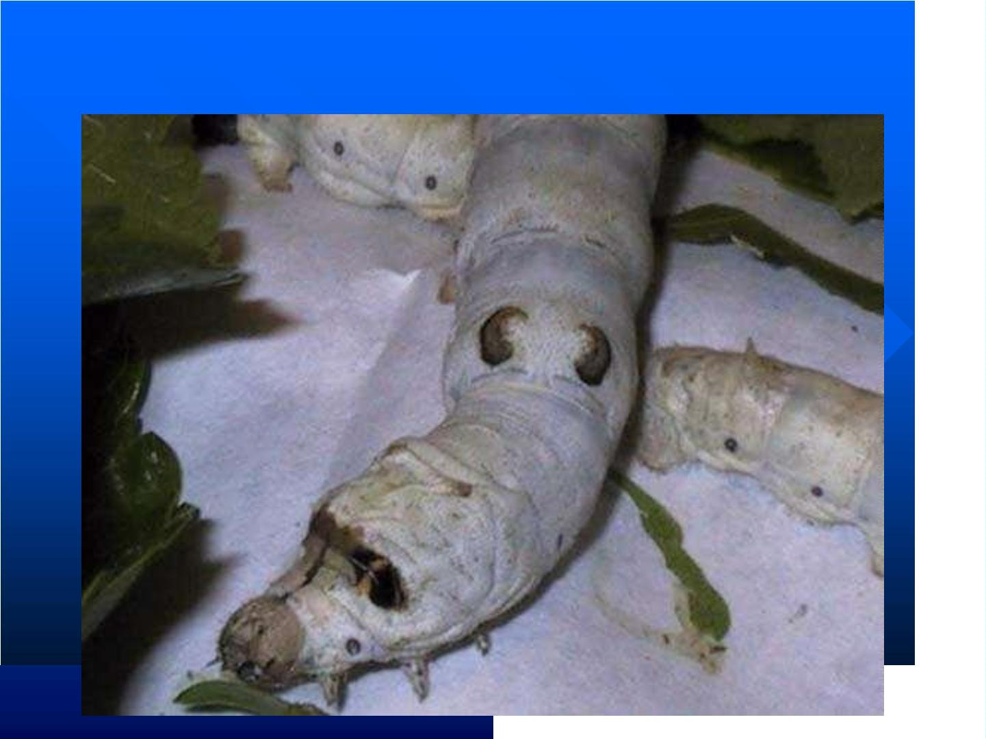
Ukázky problémových úloh
Zdroj obrázku: archiv autora
16 / 44

Slide 18
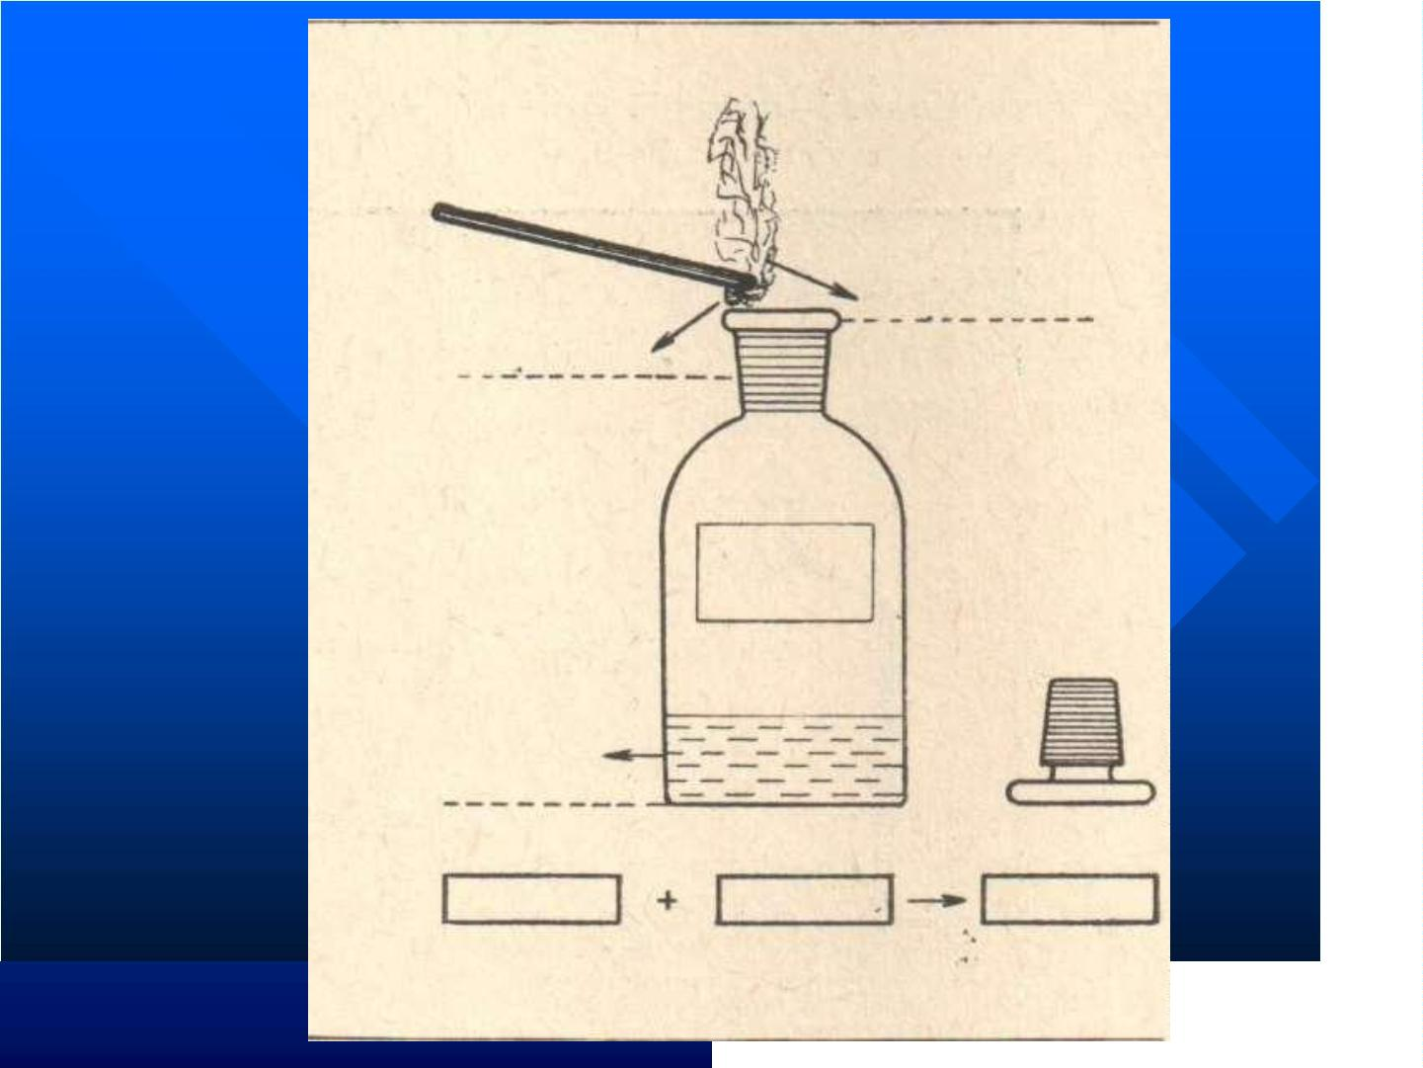
Zdroj obrázku: archiv autora
17 / 44

Slide 19
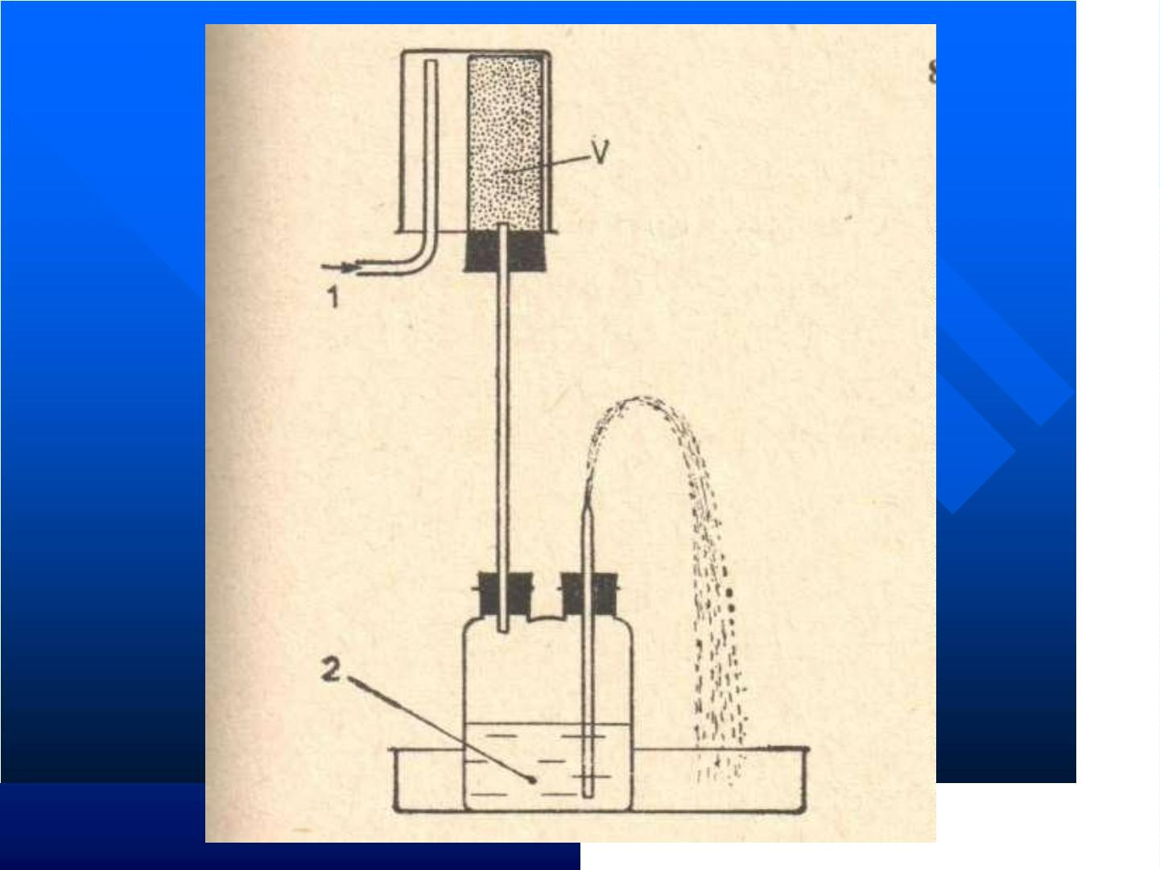
Zdroj obrázku: archiv autora
18 / 44

Slide 20
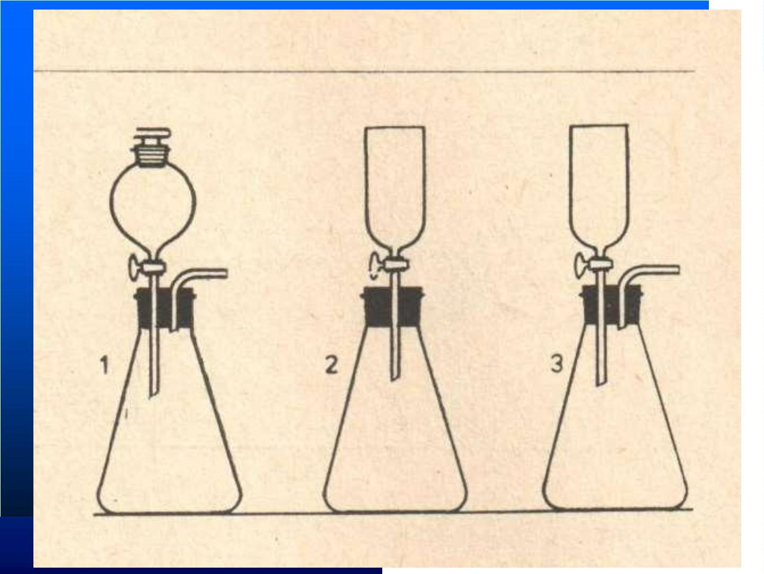
Zdroj obrázku: archiv autora
19 / 44

Slide 21
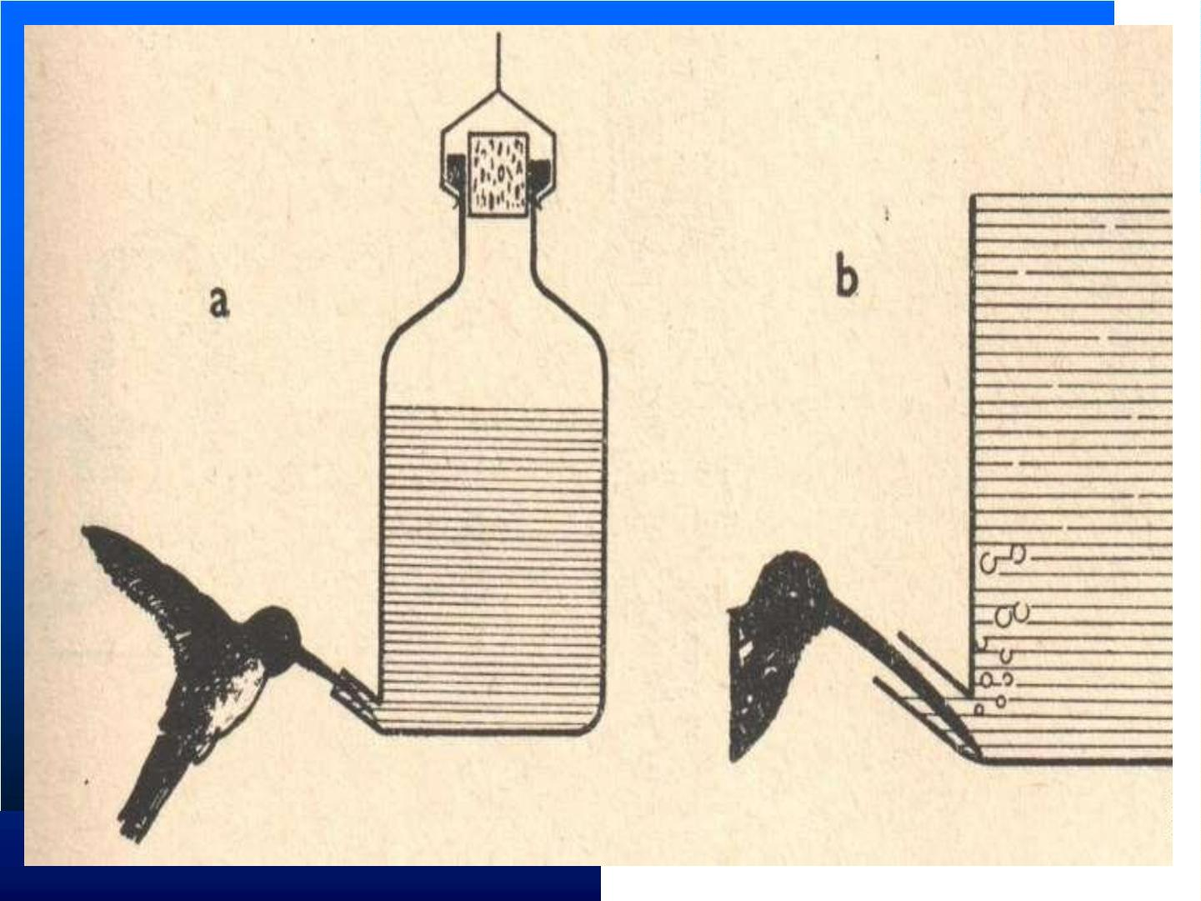
Zdroj obrázku: archiv autora
20 / 44

Slide 22
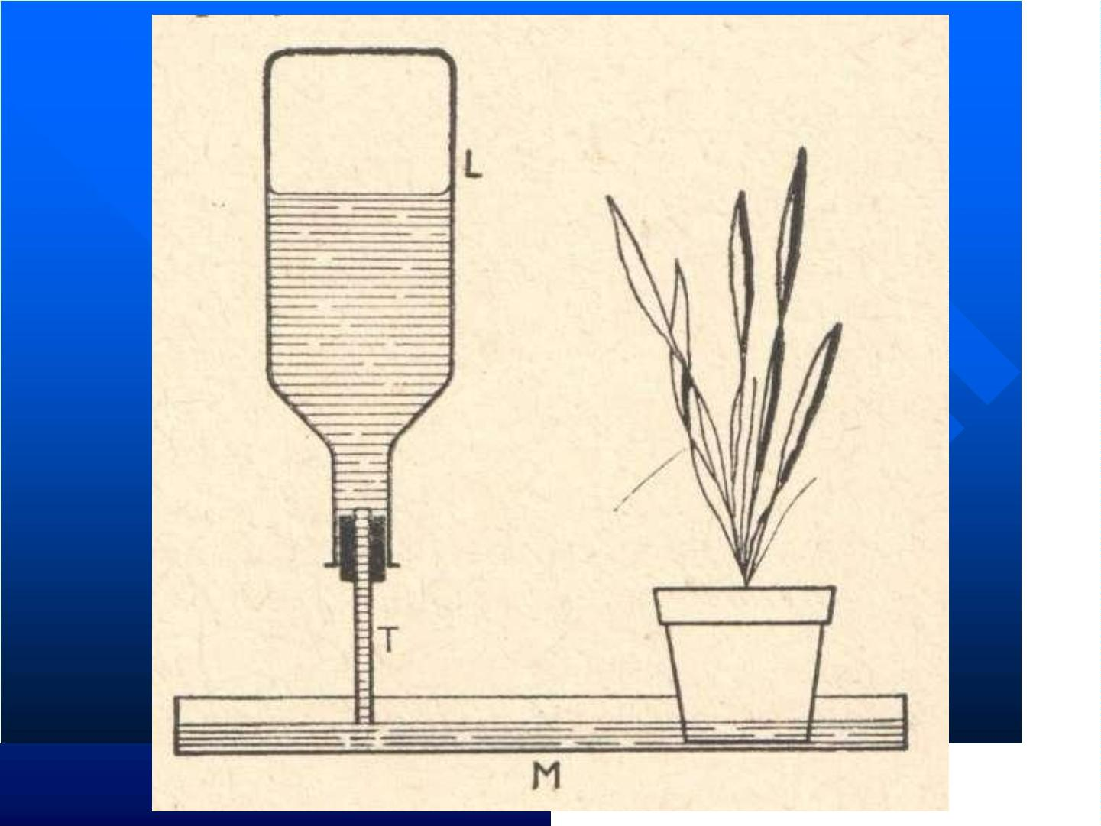
21 / 44

Slide 23
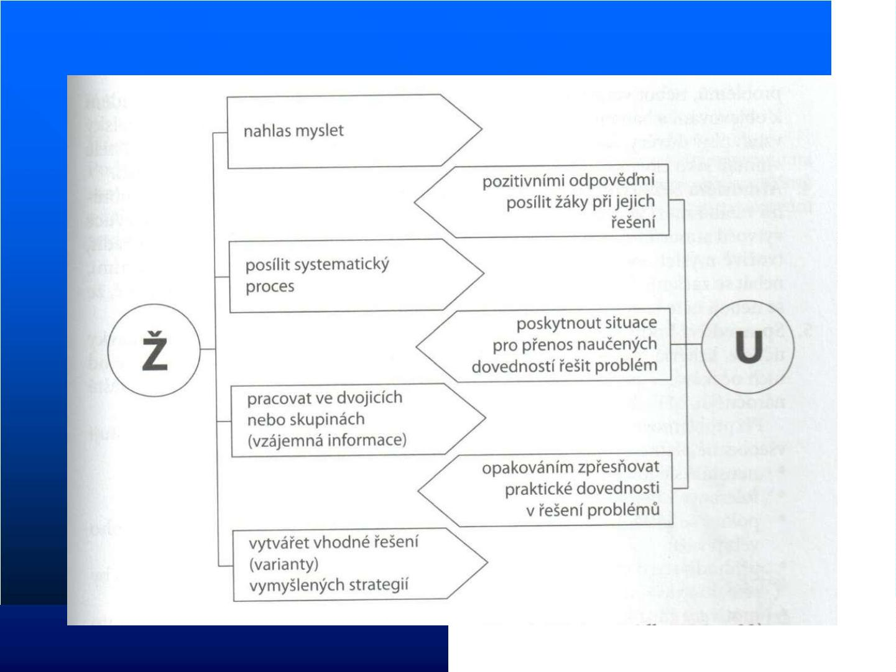
Zdroj obrázku: archiv autora
22 / 44

Slide 24
Skupinová a kooperativní výuka
■ Skupinová versus kooperativní výuka?
■ Skupinová výuka – práce žáků v menších
skupinách, v nichž žáci společně pracují na
náročnějším (problémovém) učebním úkolu
■ Skupina 3–5 žáků; homogenní versus
heterogenní skupiny
■ Doporučuje se kombinovat skup. v. s
ostatními aktivizačními metodami
(problémovou)
23 / 44

Slide 25
Tvorba skupiny
■ 3-5 členů (max 8)
■ Zastoupení co největšího počtu rolí
(myslitel, vyhledávač informací,
koordinátor, kontrolor, realizátor,
specialista)
■ Nezbytná podpora atmosféry kooperace
24 / 44

Slide 26
Výhody a nevýhody skupinové výuky
■ Zvýšení aktivity žáků
■ Často nerovnoměrné zatížení ž.
■ Chybí systematičnost
■ Zapojí se více ž. (i pomalejší)
■ Ž. přizná před spoluž. co neví
■ Vyjadřování je přirozenější
■ Nedovedou organizovat
■ Skupiny jsou hlučné (ruch)
■ Probere se méně učiva
■ Ž. přebírají za vyučování
odpovědnost a učení (včetně
chyb)
■ Někteří ž. odbíhají od sk.
■ Náročná příprava pro učitele
■ Obtížné hodnocení jednotlivců
■ Mohou si volit tempo práce
■ Porovnávají postupy řešení
■ Učí se komunikovat
■ Vzniklé chyby při učení se
odstraňují později
■ Učí se organizovat práci
■ Zvyšuje se samostatnost apd.
25 / 44

Slide 27
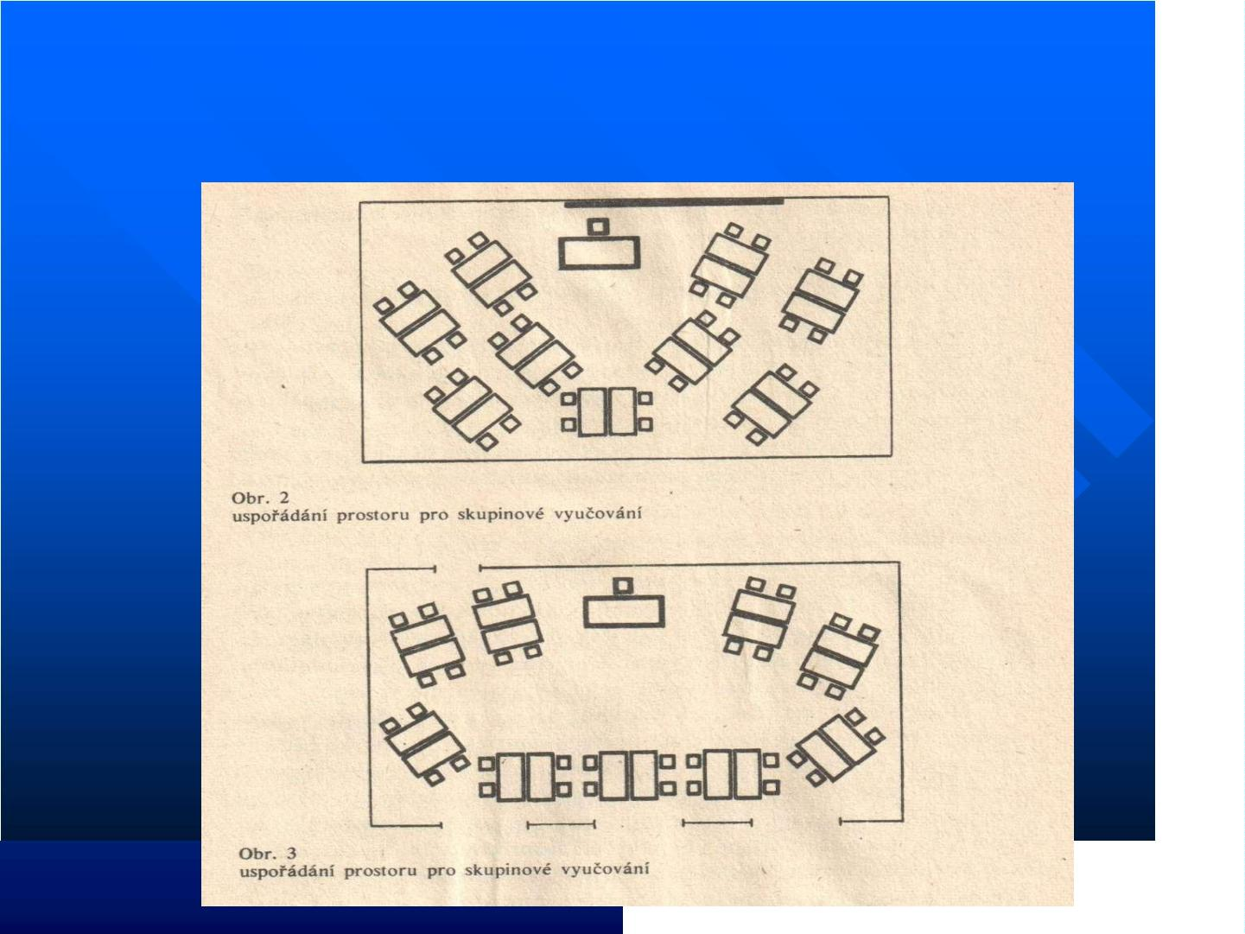
Uspořádání třídy při skup. výuce
Zdroj obrázku: archiv autora
26 / 44

Slide 28
Kooperativní výuka
■ Nezaměňovat se skupinovou
■ K.v. = princip spolupráce při dosahování
cílů, výsledky jedince jsou podporovány
činností celé třídy a celá skupina má
prospěch z činností jednotlivce
■ K.v. je založena nejen na spolupráci žáků
mezi sebou při řešení úloh a problémů, ale i
na spolupráci třídy s učitelem
■ Formulace cílů věcných a sociálních
27 / 44

Slide 29
Kooperativní výuka
■ Třída je rozdělena do malých různorodých skupin (obvykle 3-5
žáků) tak, aby žáci mohli komunikovat tváří v tvář.
■ Základní vztah mezi žáky ve skupině při plnění úkolu je kooperace,
tj. úspěch jednotlivce v dosažení cíle úkolu je vázán na úspěch
dalších členů skupiny.
■ Součástí učení je využívání a formování sociálních dovedností pro
práci ve skupině.
■ Sleduje se také to, jak jednotlivci příspívají ke skupinovému úsilí,
co a jak se jednotlivý žák učil ve skupinové práci.
■ Učení ve skupinách se podrobuje reflexi – nejen v tom, co se děti
učily, ale také jak fungovaly sociální vztahy a dovednosti v učení.
■ Kooperativní výuka - Wiki (rvp.cz)
28 / 44

Slide 30
Literatura:
1. MAŠEK, J. et.al. (2004): Otevřené technologie ve výuce;
ZČU Plzeň, 116 s. ISBN 80-7043-254-3
2. PERKINS, D. N. (1991): Technology meets
Constructivism: Do they make a marriage? Educational
Technology, 40(5), 5-18
3. KOLÁŘ, Z., ŠIKULOVÁ, R. (2007): Vyučování jako
dialog; Grada, Praha, 132 s. ISBN 978-80-247-1541-4
4. KAŠPAR, E. et.al.(1982): Problémové vyučování a
problémové úlohy ve fyzice; SPN Praha, 364 s. ISBN 14-
572-82
5. ZORMANOVÁ, L.(2014): Obecná didaktika, Grada,
Praha, 240 s. ISBN 978-80-247-4590-9
29 / 44

Slide 31
Projektová metoda
■ Projekt je specifický typ učebního úkolu,
kdy mají žáci možnost volby tématu
a navrhují postup jeho řešení. (Skalková)
■ Projekt je podnik žáků. (Vrána)
■ PM je metoda vysokého stupně integrace
učiva z jednotlivých předmětů do jedné
činnosti a maximální přiblížení této činnosti
reálnému životu. (Houška)
30 / 44

Slide 32
Historie projektové výuky
■ pedagogický pragmatismus přelomu 19. a 20.
století,
■ J. Dewey (1859 – 1952) a W. H. Kilpatrick (1871
– 1965) – ČR: V. Příhoda, S. Vrána
■ předmětem poznání má být to, co má prakticky
využitelný dopad,
■ učení prostřednictvím řešení problémových situací
spojených s vyhledáváním informací a vlastním
sebevzděláváním,
■ “learning by doing” (učení se děláním)
31 / 44

Slide 33
Cíle projektového vyučování
■ základem poznávání je osobní zkušenost každého
žáka;
■ praktické činnosti žáků, vyhledávání pramenů, řešení
problémů, pozorování, experimentování, výklady
a interpretace pramenů a podkladů;
■ schopnost rozhodovat, podnikat, kriticky hodnotit
informace;
■ bezprostřední spojení s aktuální praxí běžného života;
■ navrhování dílčích postupů a celkového řešení nebo
praktické provedení vlastního návrhu;
■ propojení s životní realitou obce, města či školy, nebo
praktické činnosti za účelem vytvoření slovesného
nebo výtvarného díla nebo určitého výrobku.
32 / 44

Slide 34
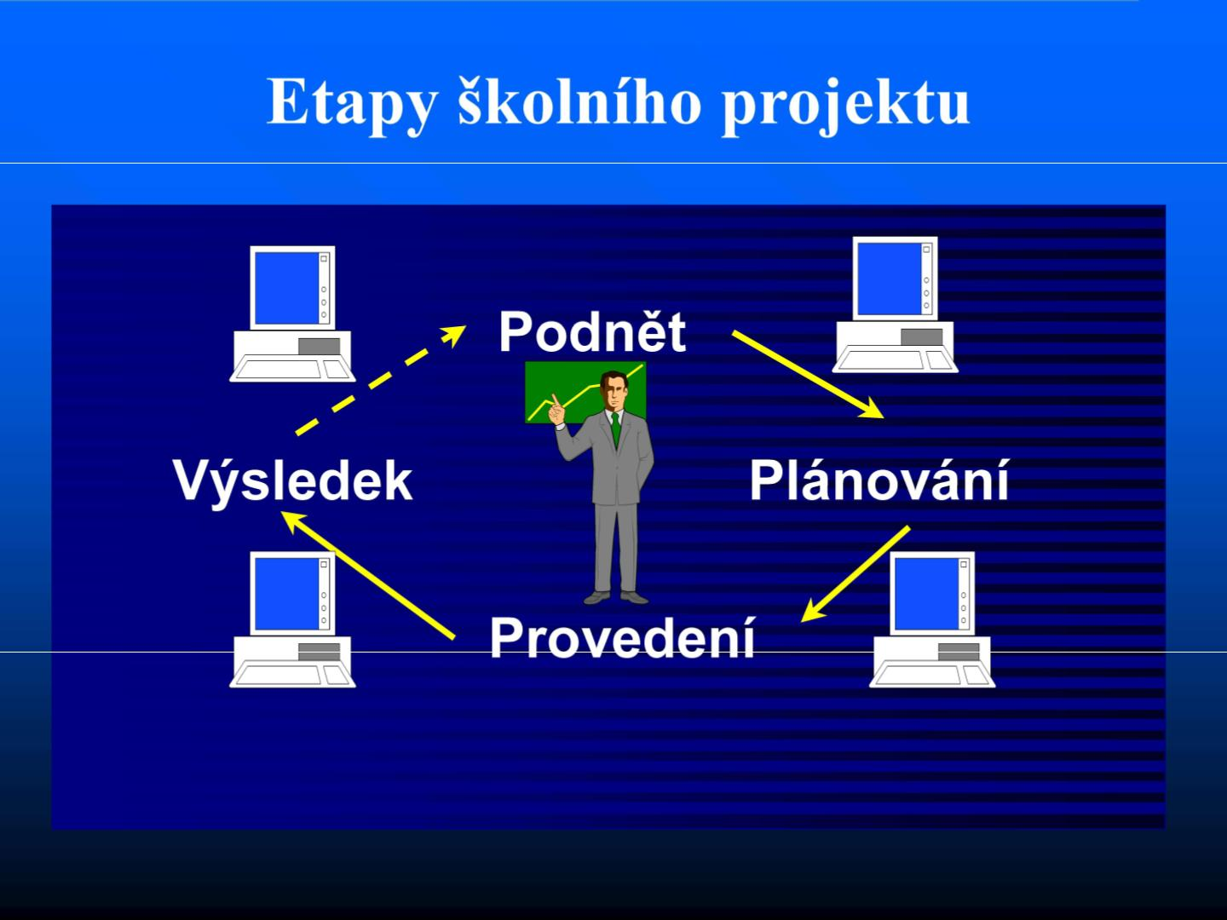
Zdroj obrázku: archiv autora
33 / 44

Slide 35

Typy projektů dle časové
náročnosti
■ dlouhodobý s dílčím vyhodnocováním
během školního roku,
■ týdenní,
■ denní,
■ v rozmezí vyučovací hodiny.
Zdroj obrázku: archiv autora
34 / 44

Slide 36

Typy projektů dle tematického
zaměření
■ monotematický,
■ interdisciplinární – pro skupinu
vyučovacích předmětů,
■ komplexní - v rámci výuky na celé škole.
Zdroj obrázku: archiv autora
35 / 44

Slide 37
Typy projektů dle náročnosti
■ problémový - řešící nějaký problém ze
života,
■ tvořivý - vytvářející a navrhující něco
nového,
■ hodnotící zadaný problém
■ nácvikový - vede k osvojení potřebné
vědomosti či dovednosti.
36 / 44

Slide 38

Typy projektů dle počtu
zúčastněných žáků a jejich věku
■ individuální,
■ skupinové,
■ třídní,
■ školní,
■ mezi několika školami,
■ celorepublikové,
■ mezinárodní.
Zdroj obrázku: archiv autora
37 / 44

Slide 39

Inspirace pro projekty
■ život
■ životní prostředí
■ reklama
■ hry
■ historie
■ internet
■ průmysl aj.
Zdroj obrázku: archiv autora
38 / 44

Slide 40
Krátkodobé přírodovědné
projekty
■ motivační úvod, srozumitelné stanovení cílů a
rozdělení úkolů;
■ rozbor úkolu, návrhy řešení, plán činnosti,
vyhledávání informací, výměna informací mezi
řešiteli;
■ prezentace výsledků řešení projektu, diskuse,
výměna zkušeností a návrhy dílčích postupů řešení
obdobných úkolů (postery, výstavy, školní
publikace aj.);
■ závěry a jejich praktické využití, zveřejnění
výsledků a jejich archivace (včetně případných
fotografií a videozáznamů)
39 / 44

Slide 41
Příklady přírodovědných projektů
■ „Zelení vetřelci“, „Vánoční tradice a zvyky“,
„Chemie a automobily“, „Detergenty“, „Krajina
mého domova“
■ „Kovy“, „Sůl“, „Prima klima“, „Barvy“,
„Energie“
■ „Jak chemici poznávali svět“, „Odpady“, „Tuky –
součást každodenního života“, „Vitamíny a lidské
zdraví“, „Čtyři živly a pátý element“
■ „Papír“, „Včelí produkty“, „Barvy stokrát jinak“
40 / 44

Slide 42
IBSE – Badatelsky orientovaná
přírodovědná výuka
■ IBSE (Inquiry-Based Science Education)
■ Badatelsky orientované přírodovědné vzdělávání
■ Je založené na konstruktivistickém přístupu, pro který je
charakteristické aktivní zapojení žáka do konstrukce svých
znalostí
■ „Bádání (Inquiry) je cílevědomý proces formulování
problémů nebo otázek, kritického pozorování či
experimentování, posuzování alternativ, plánování
zkoumání a ověřování, vyvozování závěrů, vyhledávání
informací, vytváření modelů studovaných dějů, rozpravy s
ostatními a formování koherentních argumentů“
41 / 44

Slide 43
IBSE
■ Vyučovat žáky prostřednictvím badatelských postupů zahrnuje:
■ angažovat žáky, aby kladli výzkumné otázky, navrhovali a vedli
výzkum (zkoumání, vyšetřování, pátrání), sbírali, zpracovávali a
interpretovali data,
■ vytvářeli modely a formulovali závěry a vysvětlení,
■ prezentovali výsledky, argumentovali a obhajovali svá zjištění.
■ V procesu hledání řešení výzkumné otázky, kterou položil učitel nebo
žáci, je učitelovou hlavní úlohou expertní řízení.
■ Žáci v tomto procesu pozorují, analyzují text, obrazy, schémata,
diagramy v tištěné nebo elektronické podobě, analyzují naměřená či
jinak získaná data.
■ Samostatně dojdou k novému poznatku, který se snaží navázat na již
známá vědecká fakta. Řízenou diskuzí v badatelském kolektivu (školní
třídě nebo zájmové skupině) se pak výsledky bádání vyhodnocují a
hodnotí.
42 / 44

Slide 44
Proč zařazovat IBSE ?
■ a) bádání je v souladu s tím, jak se lidé učí od pradávna
přírodní vědy,
■ b) je potřeba vychovávat občany s kritickým vědeckým
úsudkem a také nové vědce,
■ c) bádání je prostředkem k pochopení toho, jak se dělá
věda,
■ d) bádání je prostředek k rozvoji zájmu o vědu mezi
mladými lidmi,
■ e) bádání je důležitý prostředek pro pochopení faktu, že se
vědecké poznatky neustále vyvíjejí,
43 / 44

Slide 45
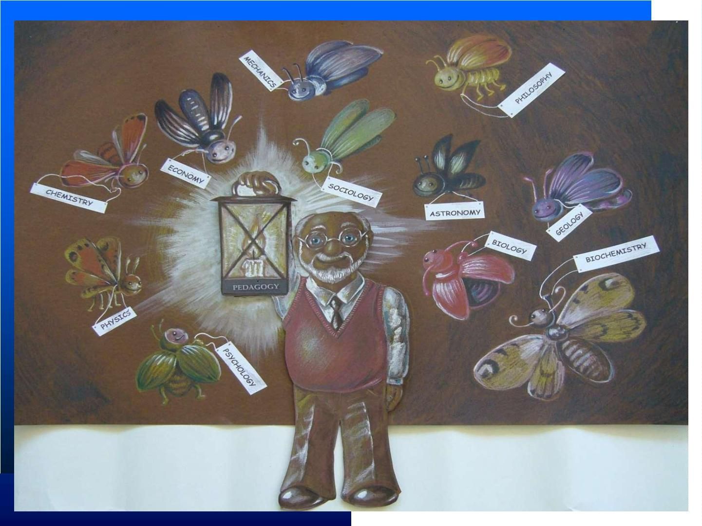
Zdroj obrázku: archiv autora
44 / 44

